Slide 1
Реформация

Slide 2
Реформация
Движение за переустройство церкви
Революция в сфере сознания

Slide 3
Причины Реформации
Обмирщение сознания
Разочарование в церкви
Вмешательство церкви в дела князей
Невежество и безграмотность духовенства
Стремление церкви к увеличению богатства

Slide 4
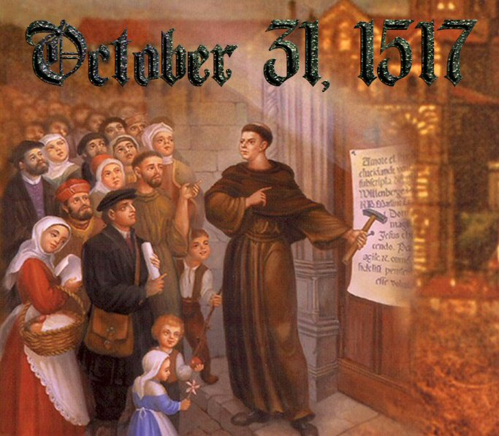
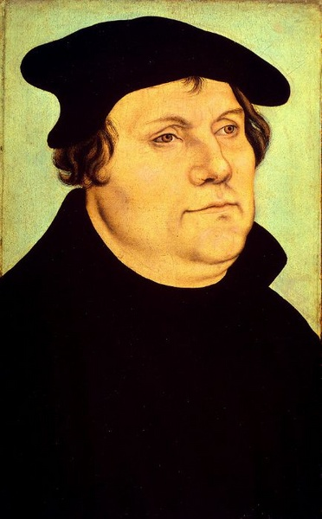
Мартин Лютер

Slide 5
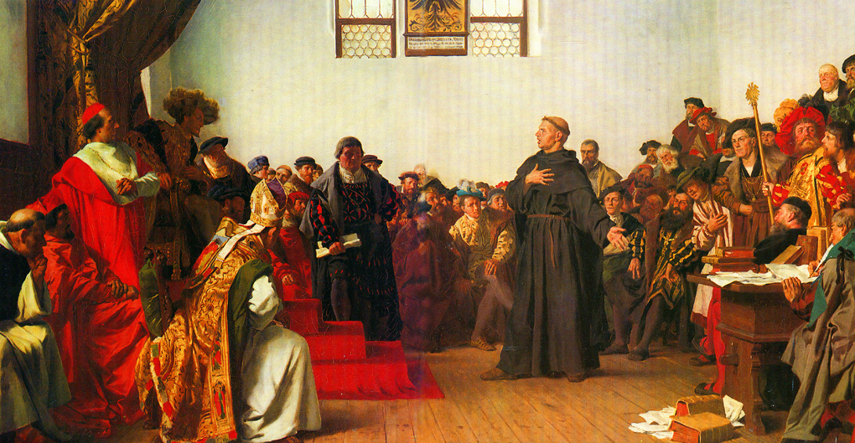
На этом я стою. И не могу иначе.

Slide 6
«Спасение верой»
Человек спасается только верой
Вера не зависит от заслуг человека
Для спасения души не нужны посредники

Slide 7
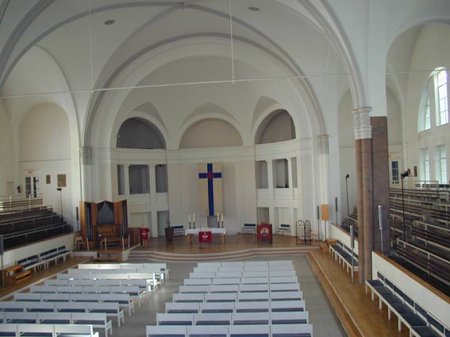
Лютеранская церковь

Slide 8
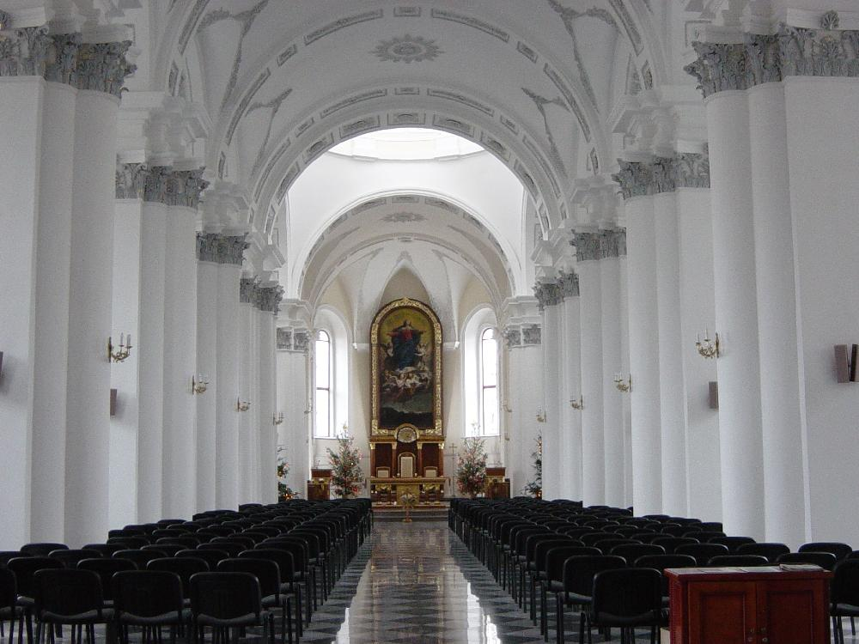
Лютеранская церковь

Slide 9
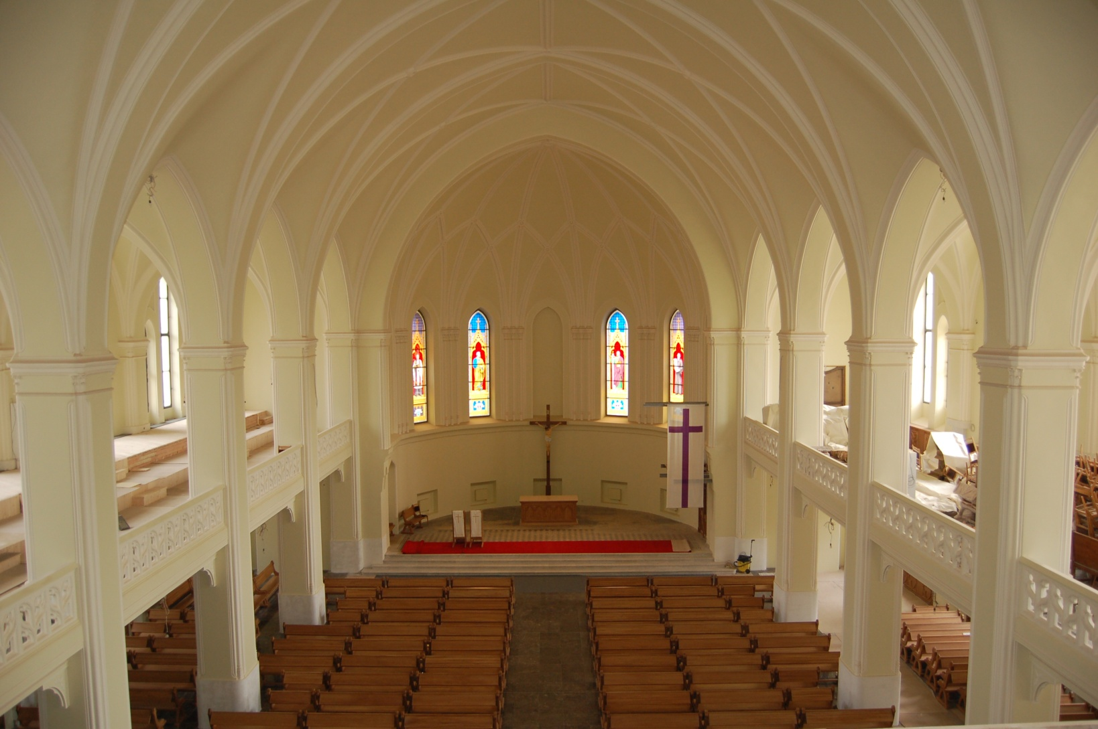
Лютеранская церковь

Slide 10
«Чья страна того и вера»
1529г. - 1555г.
протестанты
католики
германские князья
Карл V

Slide 11
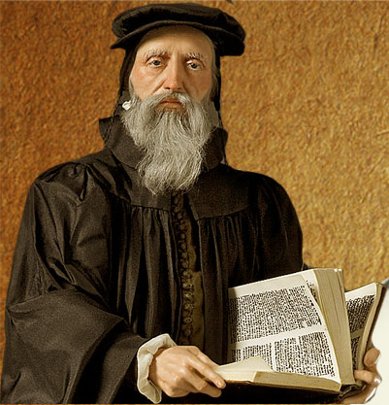
Жан Кальвин «Женевский папа»

Slide 12
Кальвинистская церковь
§ 12 стр.108 – основы кальвинистской церкви

Slide 13
Кальвинистская церковь
Судьба человека предопределена
Долг человека – быть труженником
Признание обрядов крещения и причастия
Самоуправление церковной общины
Проповедники вместо священников
Жестокие наказания отступников

Slide 14
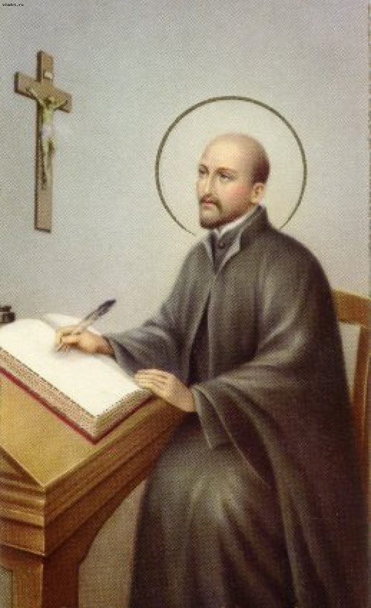
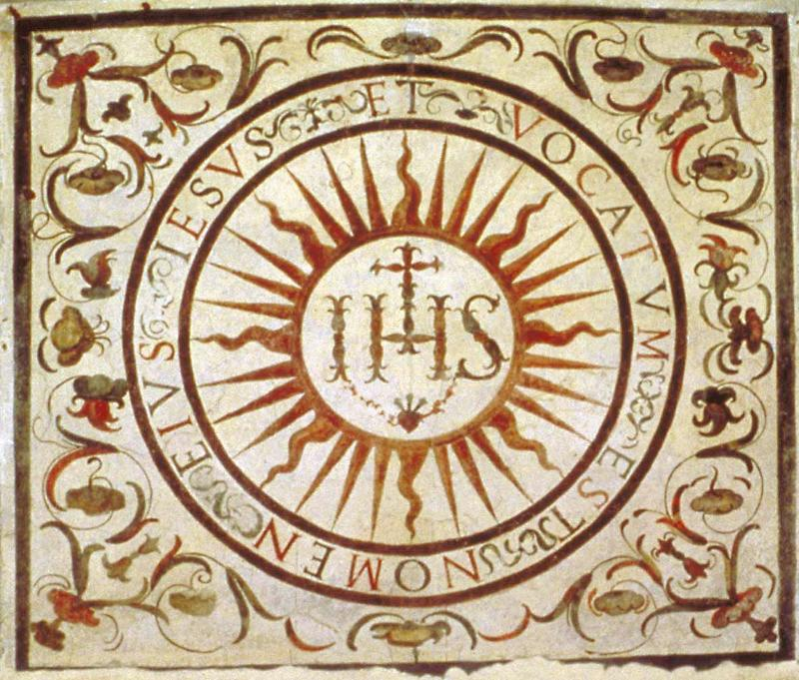
Контрреформация
Игнатий Лойола
Общество Иисуса
1540г.

